Slide 1
Multiturn Injektion
Operator Workshop
31.10.2025
Y. El Hayek

Slide 2
Multiturn Injektion (MTI) Prinzip
Grundregel der Injektion:
In ein schon durch Teilchen besetztes Phasenvolumen kann kein zweites Mal injiziert werden, ohne die schon darin erhaltenen Teilchen quantitativ zu verlieren.
Der injizierte Strahl sollte möglichst gut an die Phasenraumeigenschaften der SIS-Maschine angepasst sein.
Akzeptanz der aufnehmenden Maschine größer ist als die Emittanz des injizierten Strahls.
Die Phasenraumanpassung geschieht mit Hilfe des Strahlführungssystems vor der Injektion, dabei ist die Transmissionsoptimierung essenziell.
Die Bumper-Amplitude sollte möglichst nah am Septum gewählt werden.

Slide 3
Multiturn Injektion (MTI) Prinzip
Für MTI wird ein Orbit-Bump und ein Septum benötigt.
Der Orbit-Bump wirkt in der horizontalen Ebene, da die horizontale Akzeptanz im Ring größer ist als die vertikale.
Der Orbit-Bump wird mit der Zeit verringert, sodass der zuerst injizierte Strahl den zentralen Bereich der horizontalen Akzeptanz einnimmt und der später injizierte Strahl die Randbereiche der Akzeptanz ausfüllt.
Diese Technik wird als (phase space painting) bezeichnet.
Am Ende der Injektion wird der Orbit-Bump vollständig auf null reduziert.

Slide 4
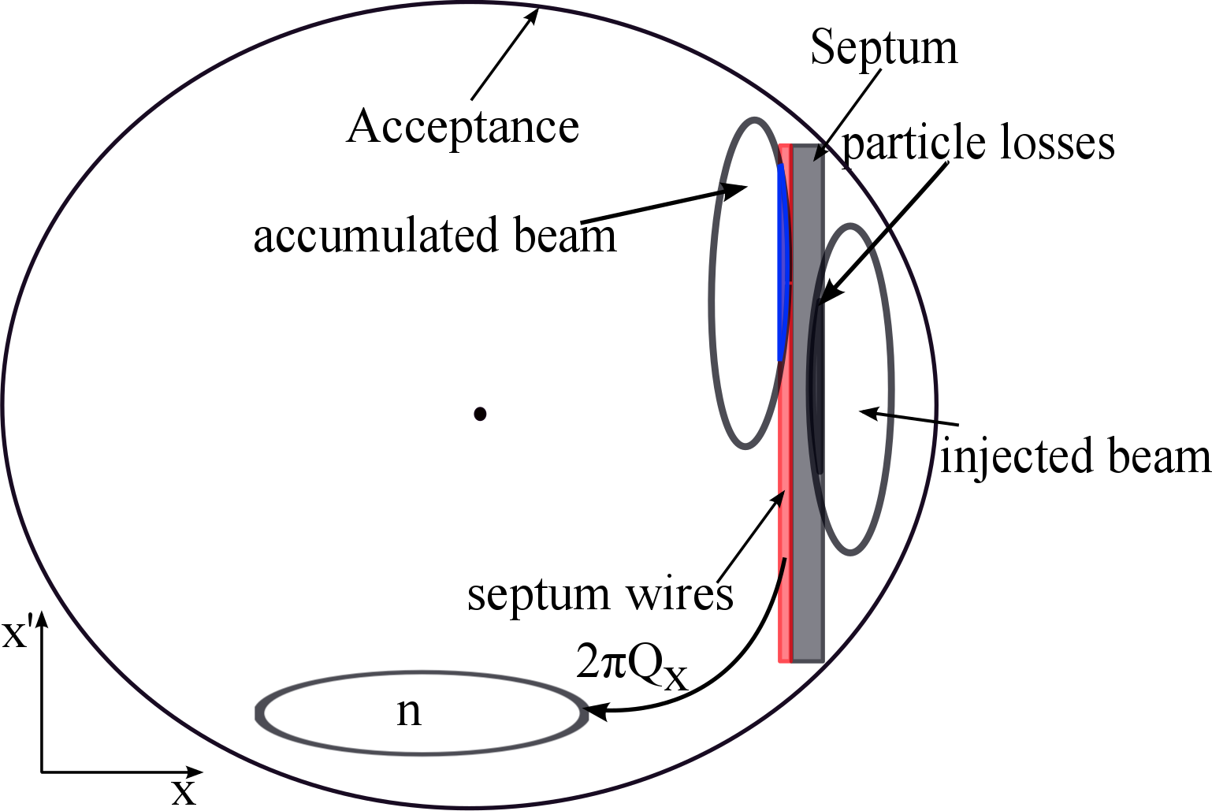
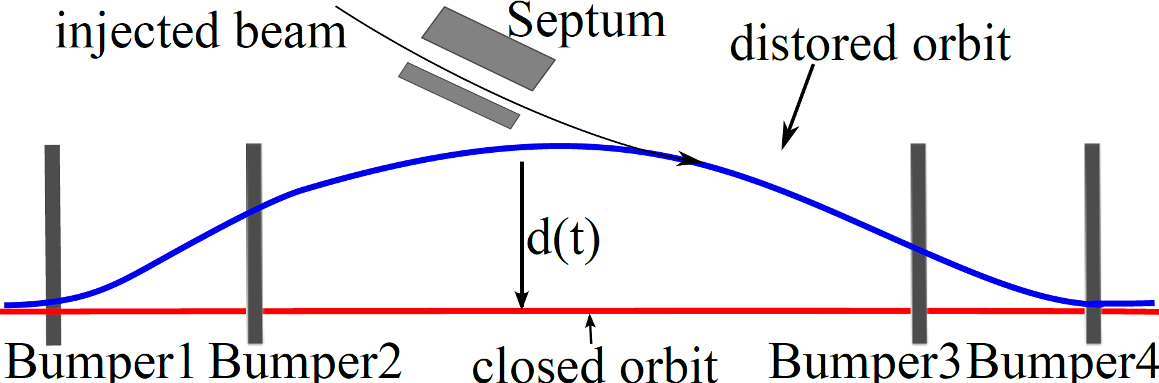
MTI in SIS18
Zeitabhängige Sollbahnstörung (Orbit-Bump) durch vier Bumper-Magnete während der Injektion
Multiturn Injektionsverluste

Slide 5
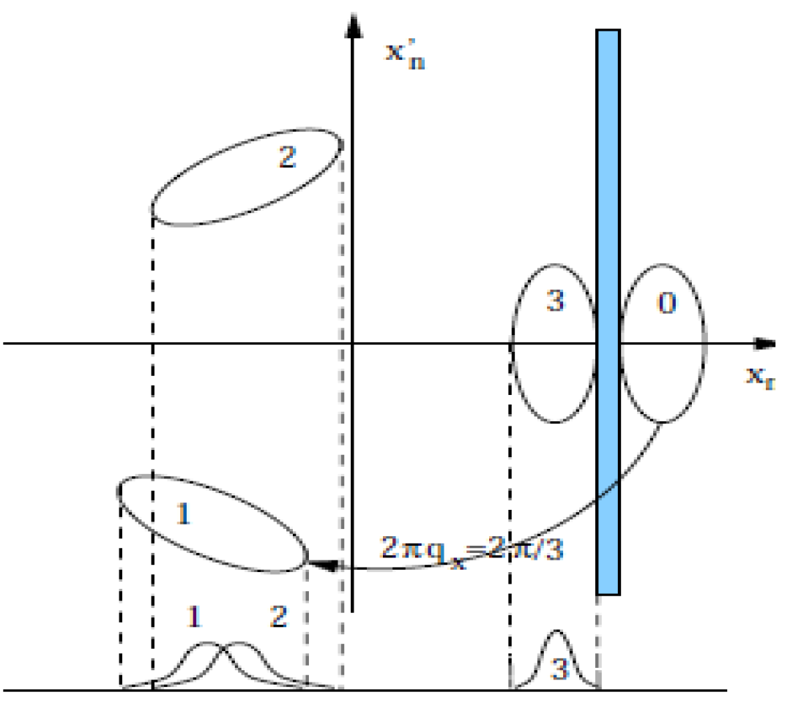
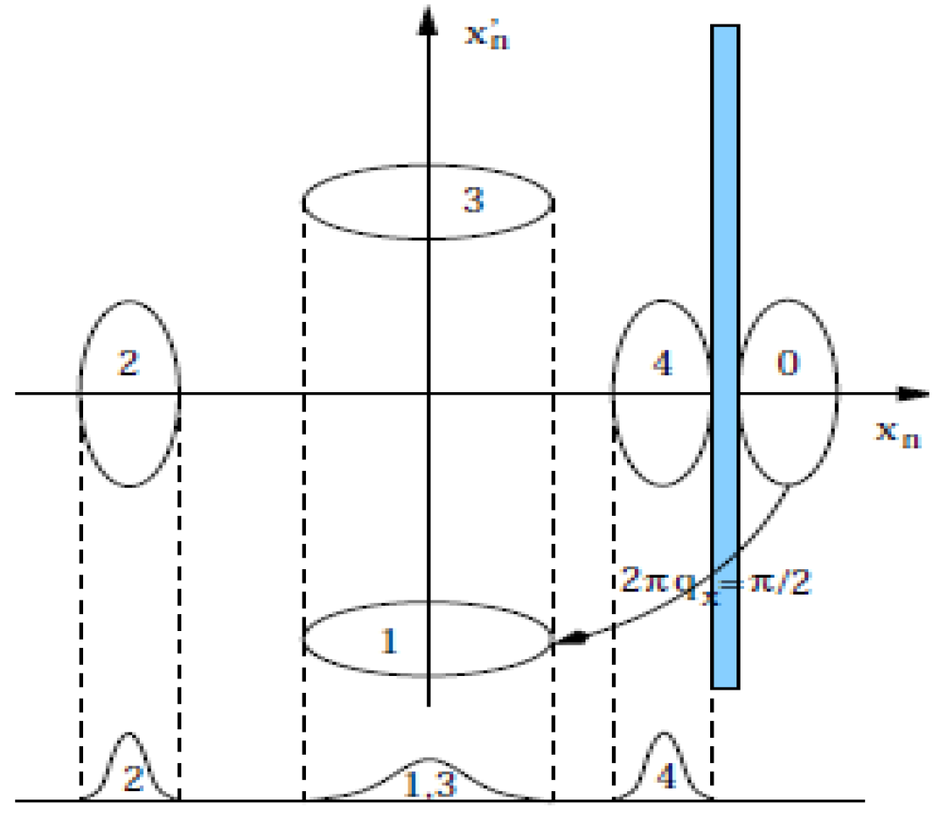
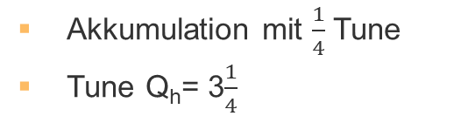
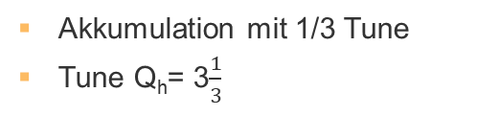
MTI: Transversal Accumulation
Akkumulation mit 1/3 Tune
Tune Q_{h}= 3$\frac{1}{3}$
Akkumulation mit $\frac{1}{4}$ Tune
Tune Q_{h}= 3$\frac{1}{4}$

Slide 6
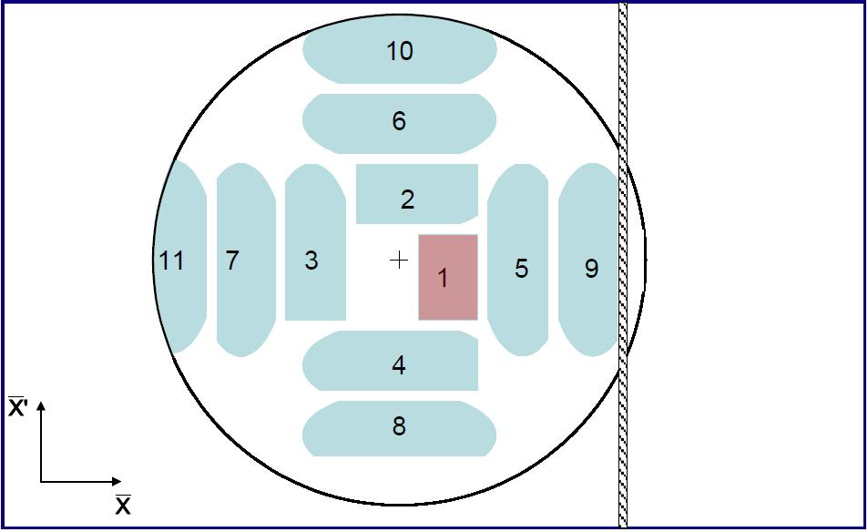
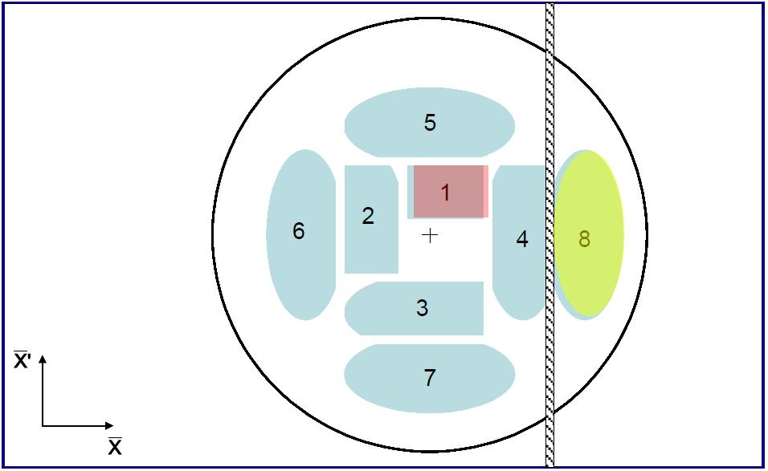
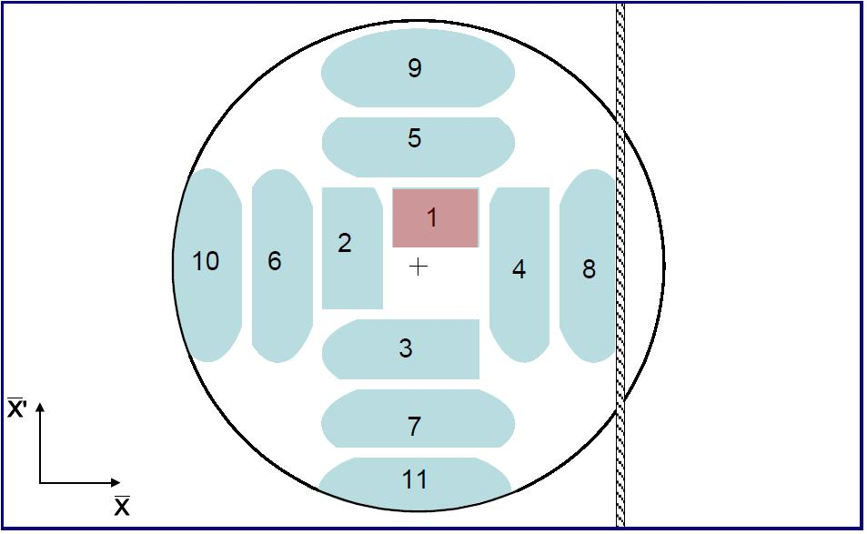
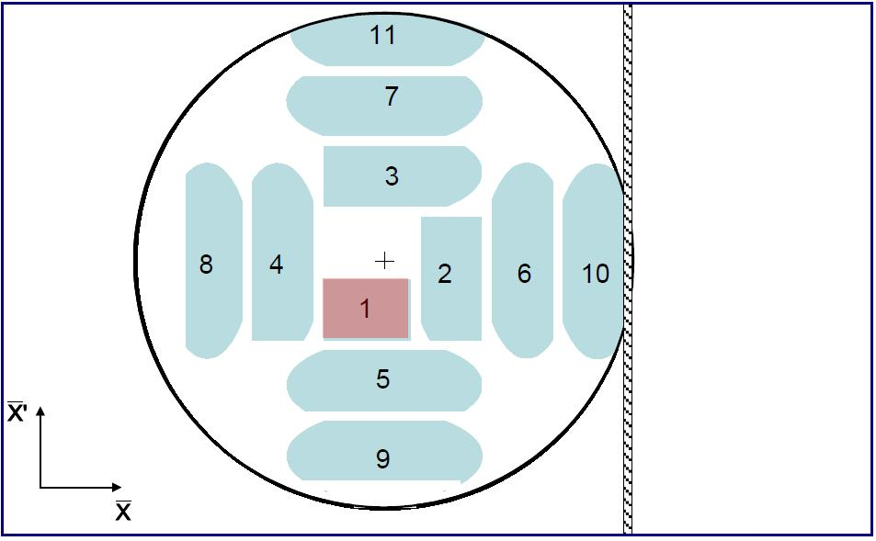
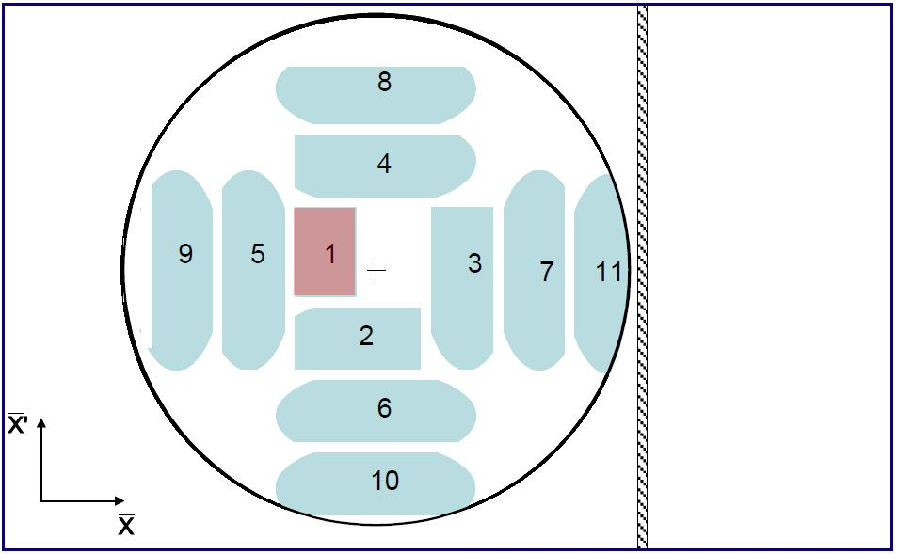
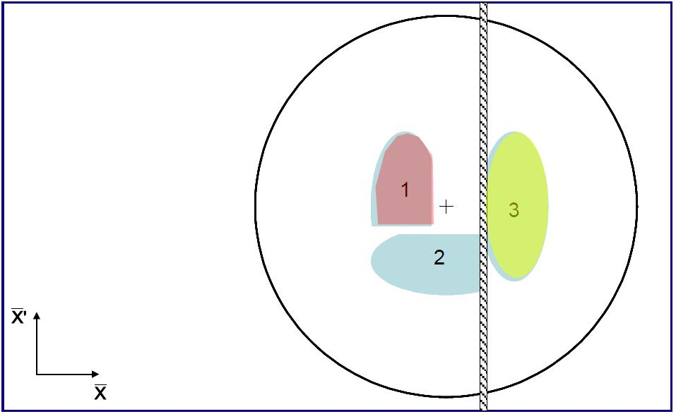
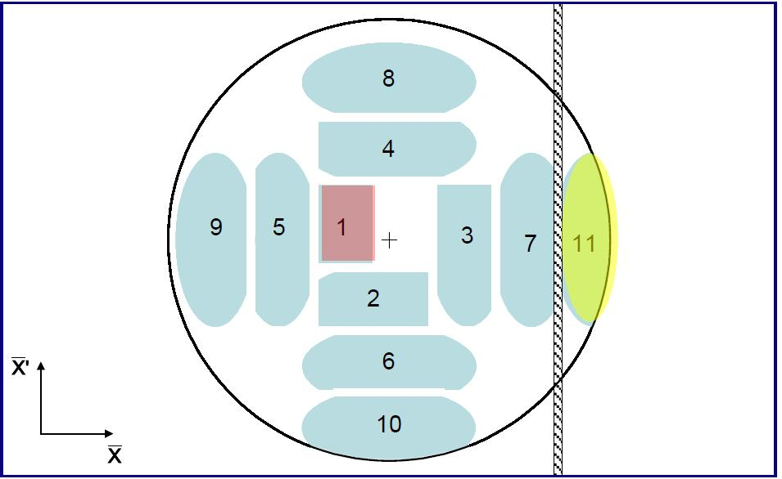
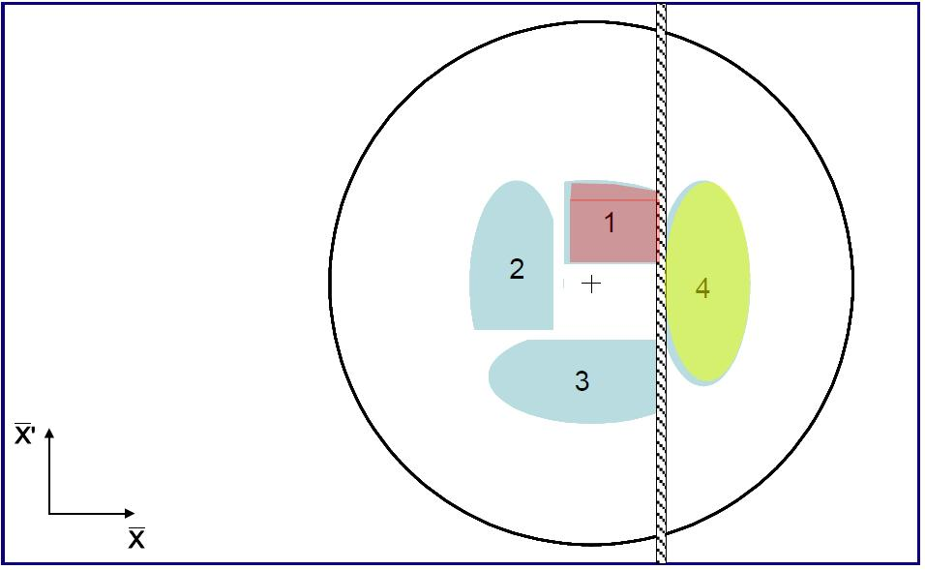
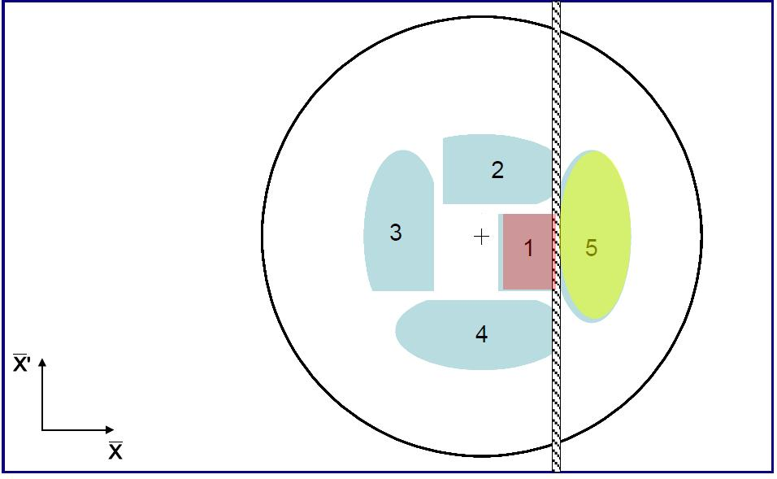
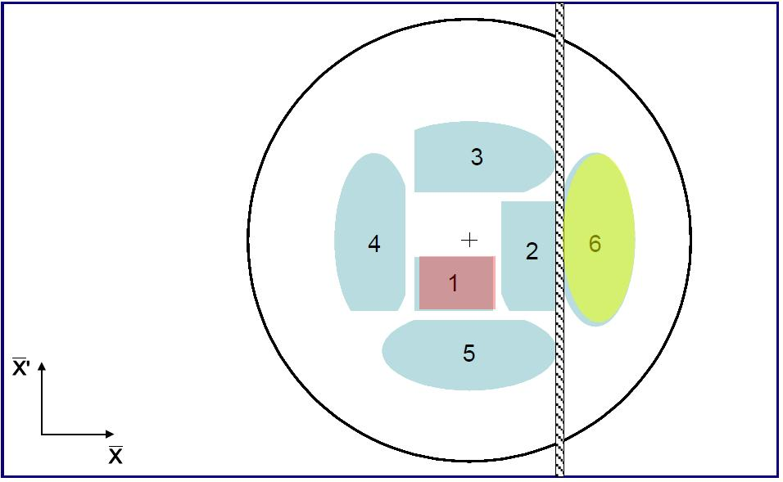
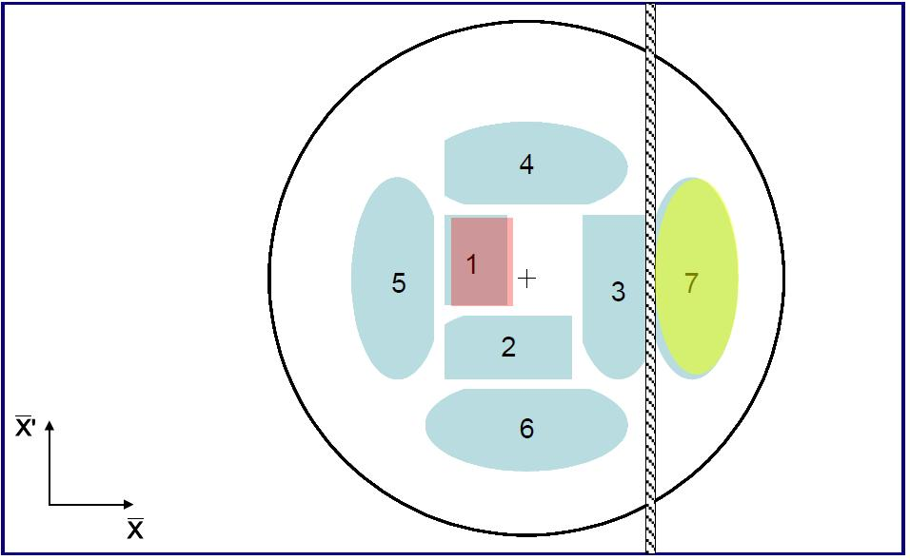
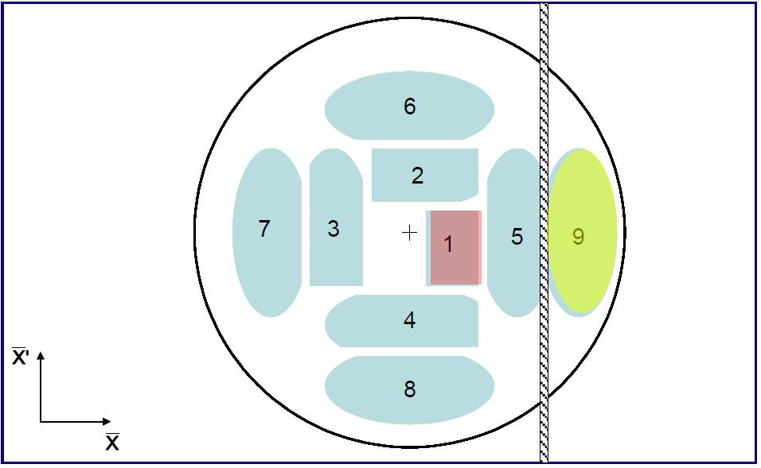
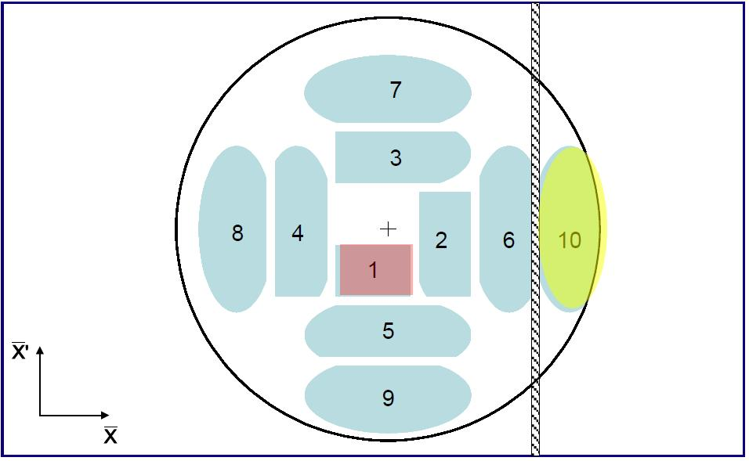
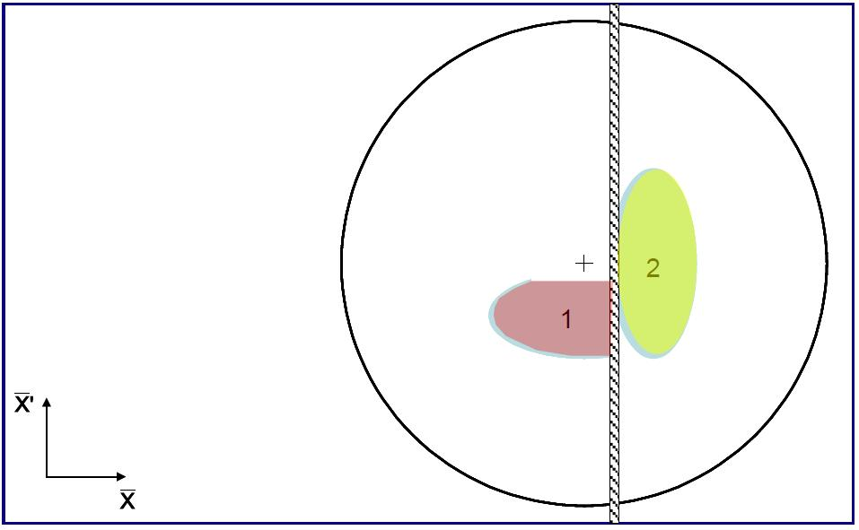
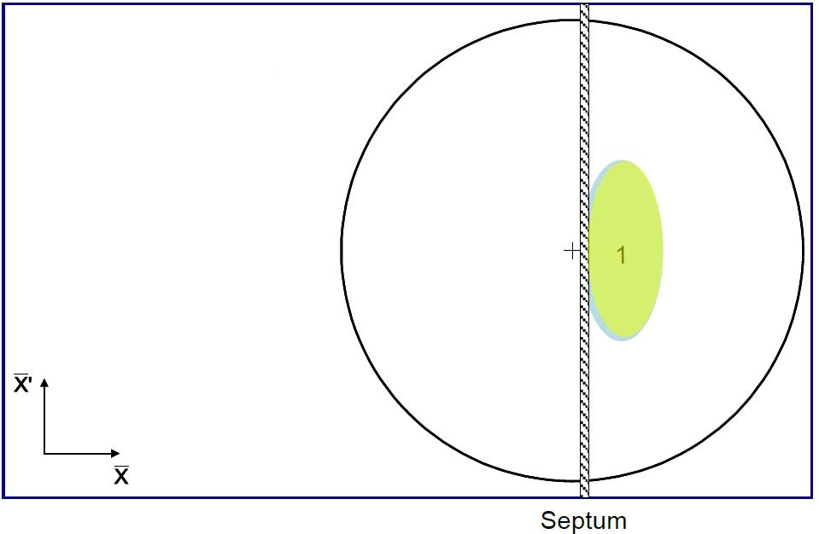
MTI: Beispiel mit fraktionalemTune Q_{h}=0.25

Slide 7
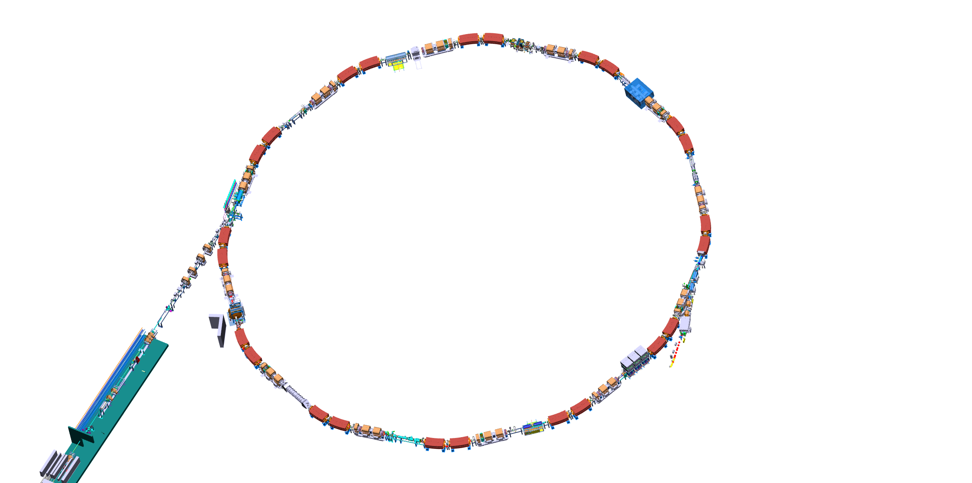
TK-SIS18
Injektionsbereich

Slide 8
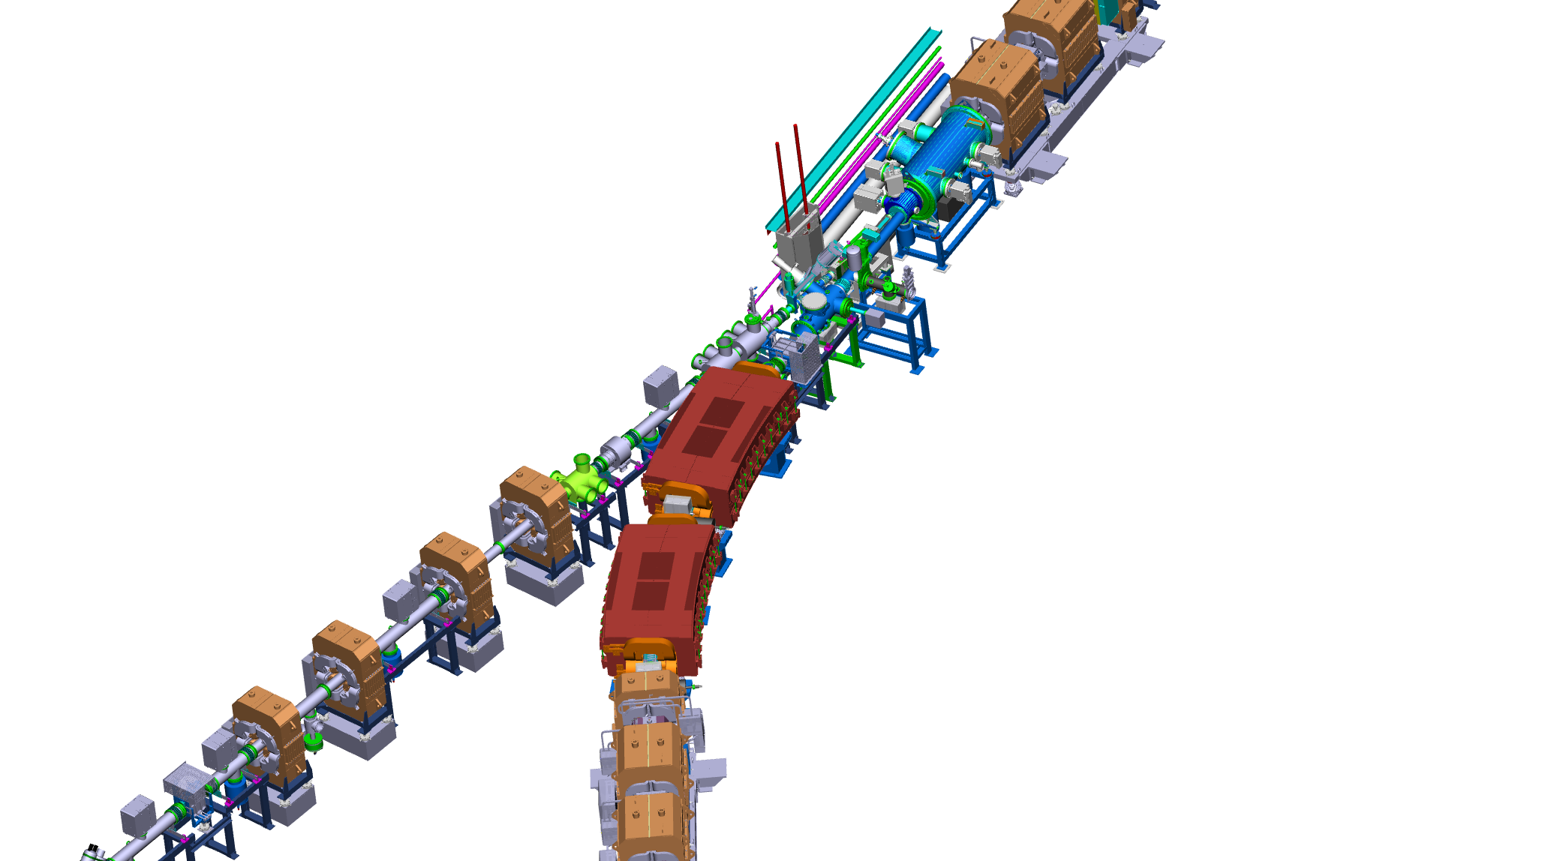
Injektion: TK-SIS18
GS12MU3I
S12ME1I
I-Septum
TK9GD9
TK9GD8

Slide 9
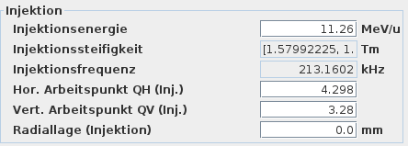
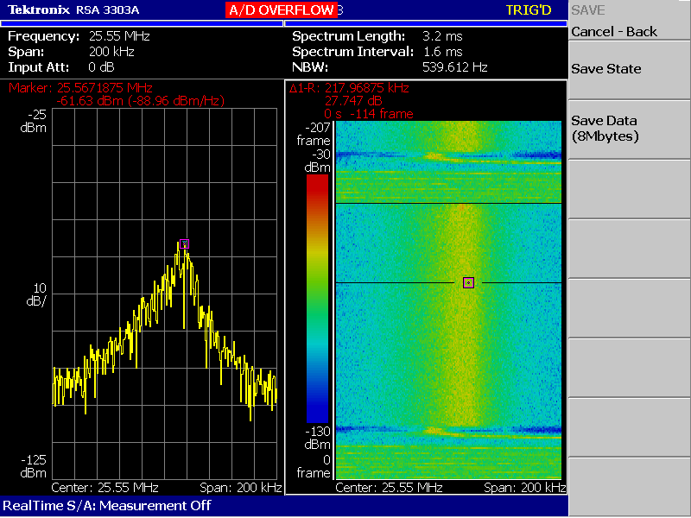
Injektionsenergie anpassen
Arbeitspunkt einstellen
Normal
Hochstrom
Kühler: speziell...
Initiale Energie aus UNILAC-Energiemessung eintragen (ggf. schon in SchedulingApp)
Sobald der Strahl umläuft, die Energie mit der Schottky-Messung überprüfen bzw. korrigieren
Anschließend den Closed Orbit auf das Injektionsniveau anpassen. Zuvor die Radiallage auf „0“ setzen

Slide 10
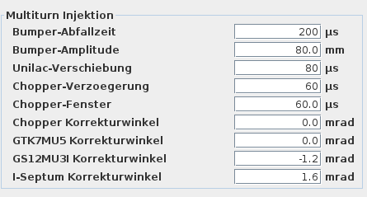
MTI-Bumperflanke
Injektionstiming

Slide 11
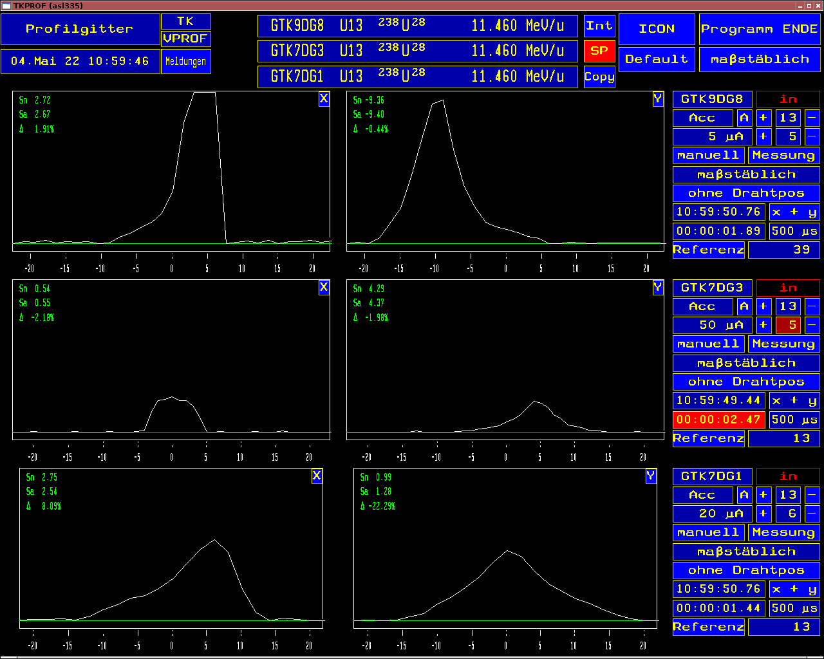
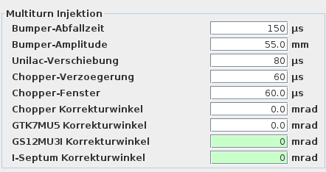
Strahlbreite und Position am Einschuss
Man versucht, den Strahl am TK9DG9 horizontal etwas nach rechts
und vertikal nach links zu justieren. Wenn der Einschuss mit TK-Steerern angepasst wird,
die Korrekturwinkel vom GS12MU3I und I-Septum auf „0“ setzen. Danach kann man diese
Werte nochmal anpassen. Gegebenfalls den Closed Orbit nochmal anpassen.

Slide 12
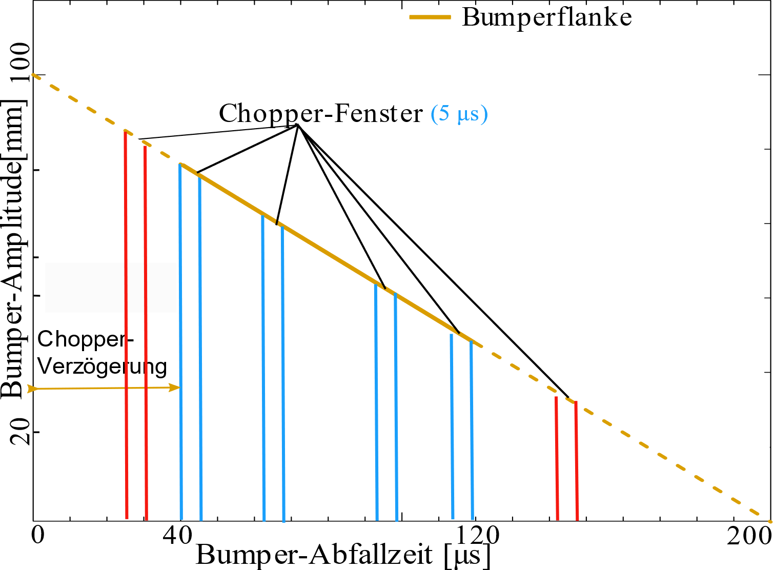
Anfang und Ende der Injektion bestimmen
Nachdem der Strahl im SIS erfolgreich injiziert und auf dem schnellen Trafo sichtbar ist, wird der Beginn und das Ende der Injektion ermittelt. Das Chopperfenster wird zunächst auf 5 µs eingestellt. Durch Variation der Chopperverzögerung lässt sich der Beginn und das Ende des Bumps ohne Strahlverluste bestimmen. Diese beiden Punkte definieren das optimale Chopperfenster, mit dem man ohne Verluste injiziert werden kann.
Ein längeres Chopper-Fenster führt zu unnötigen Verlusten.

Slide 13
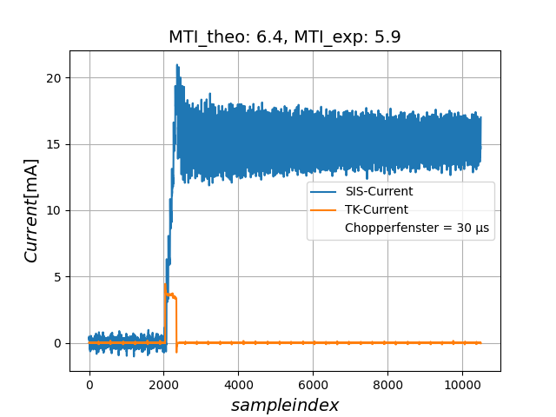
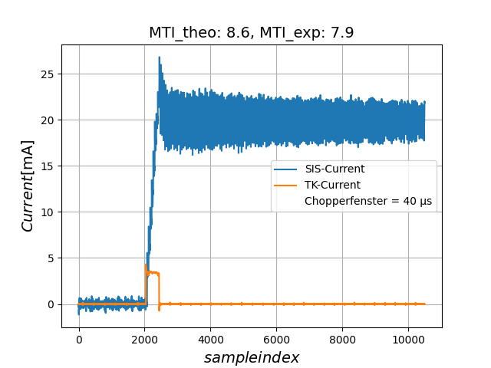
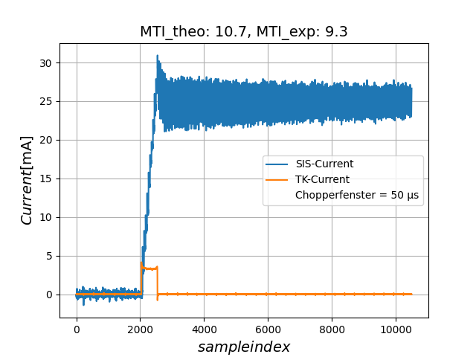
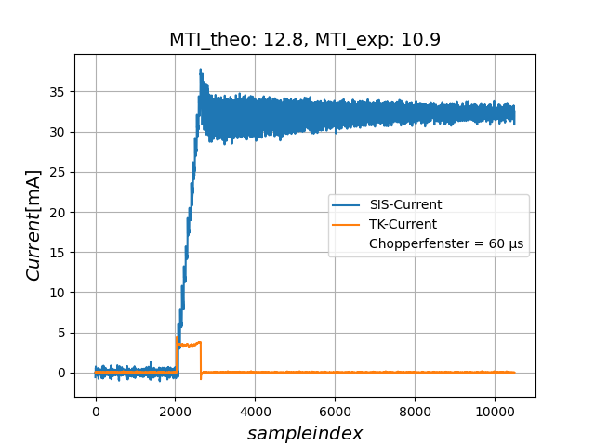
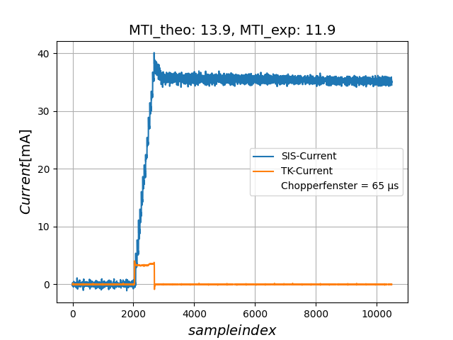
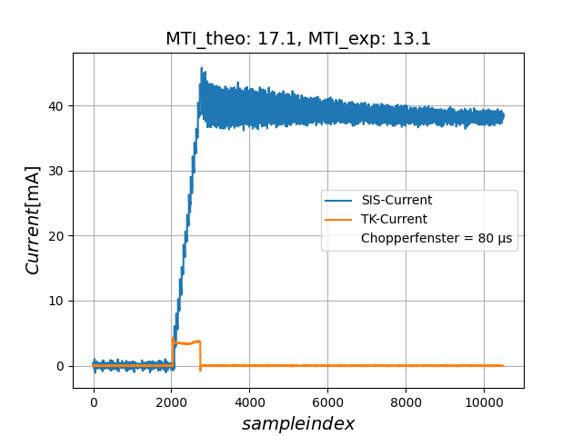
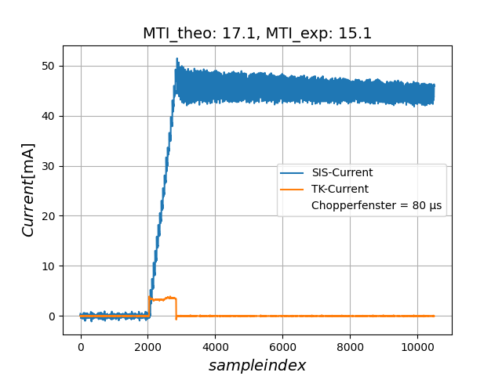
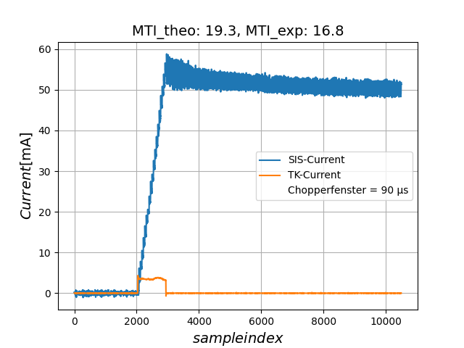
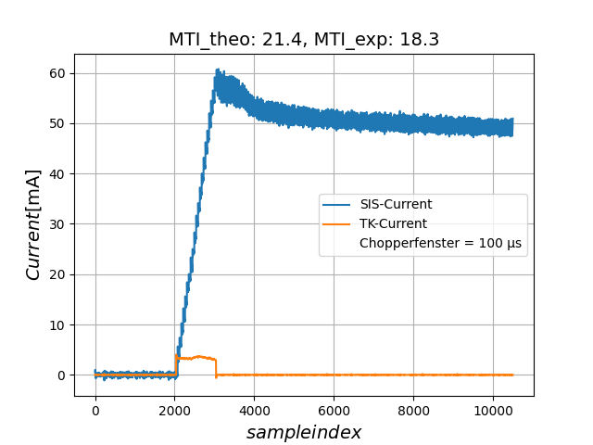
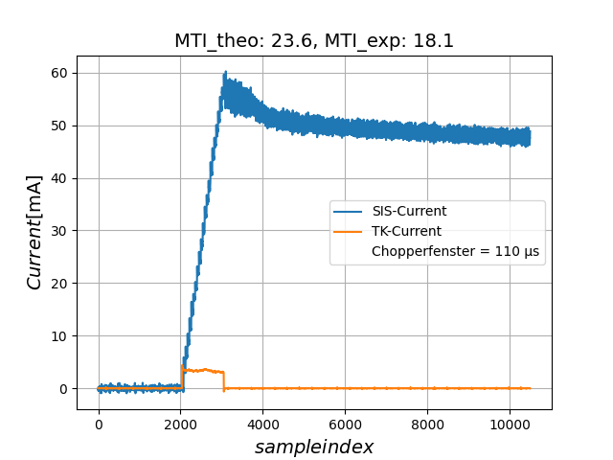

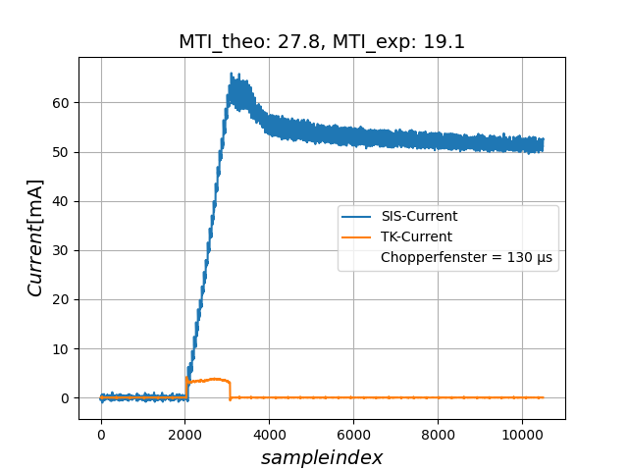
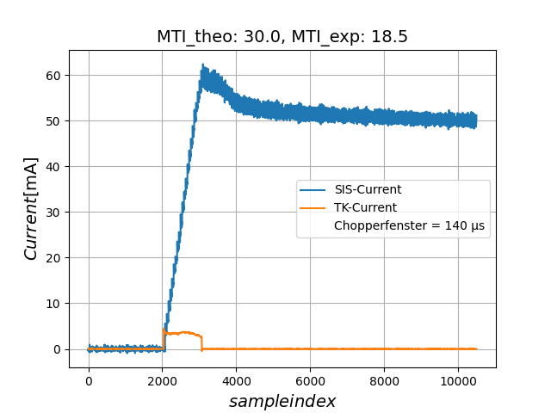
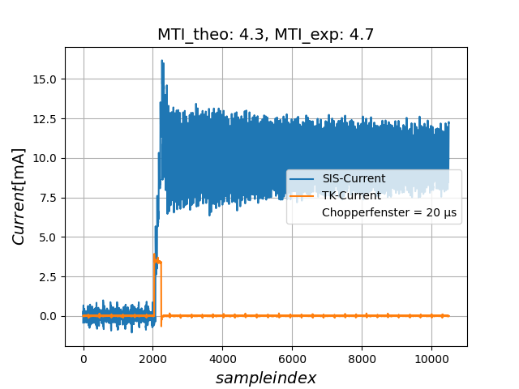
MIT-Effizienz & Chopperfenster

Slide 14
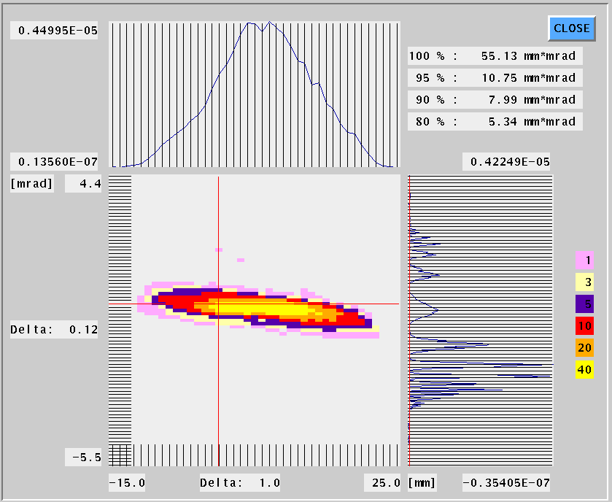
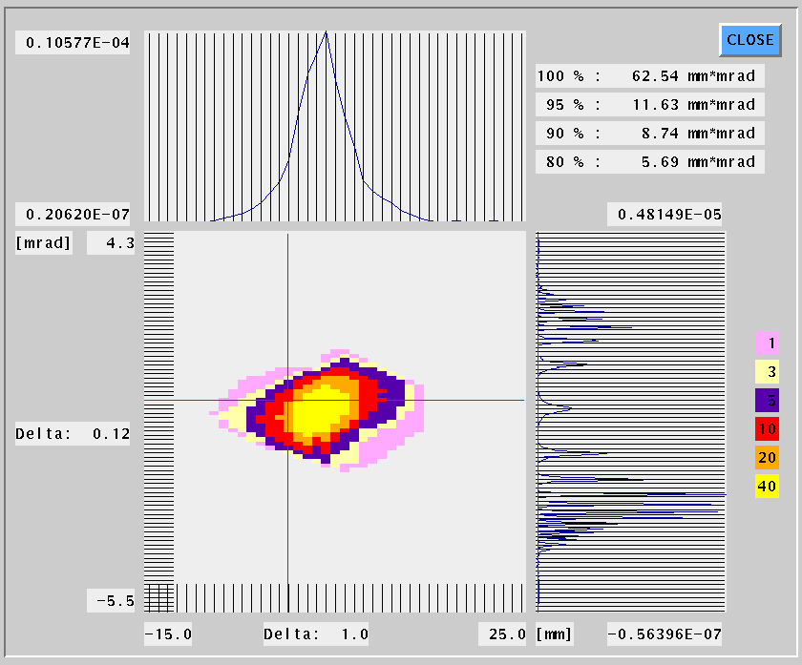
Emittanzmessung
TK5DE4HS
TK5DE4VS
TK5DE4VS
Eine kleine Emittanz vom UNILAC ermöglicht eine längere Bumperflanke und ein größeres Chopper-Fenster.
Ist die Emittanz zu groß, enthält der Strahl
zu viel Halo → eine Beschneidung hilft!

Slide 15
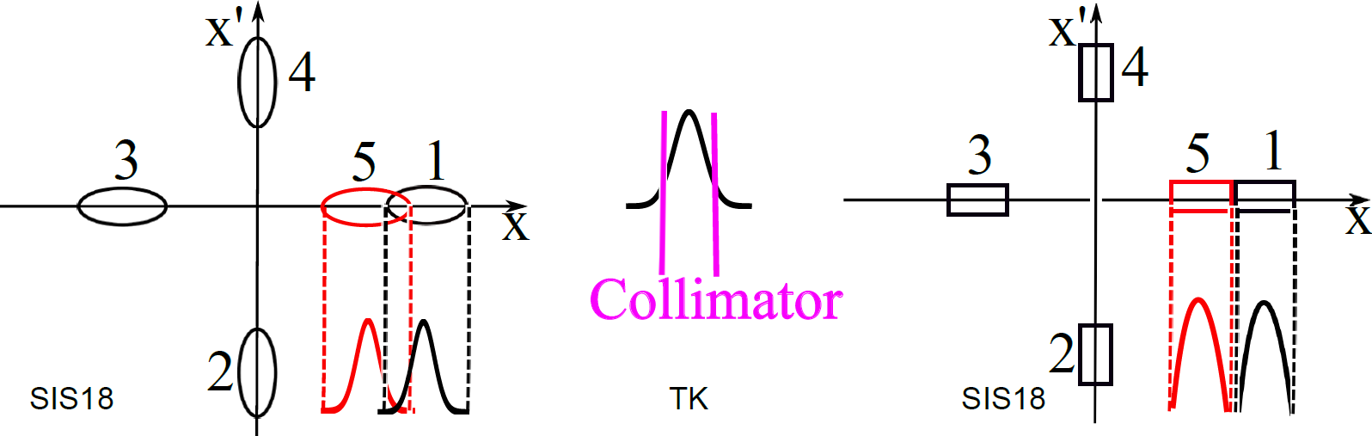
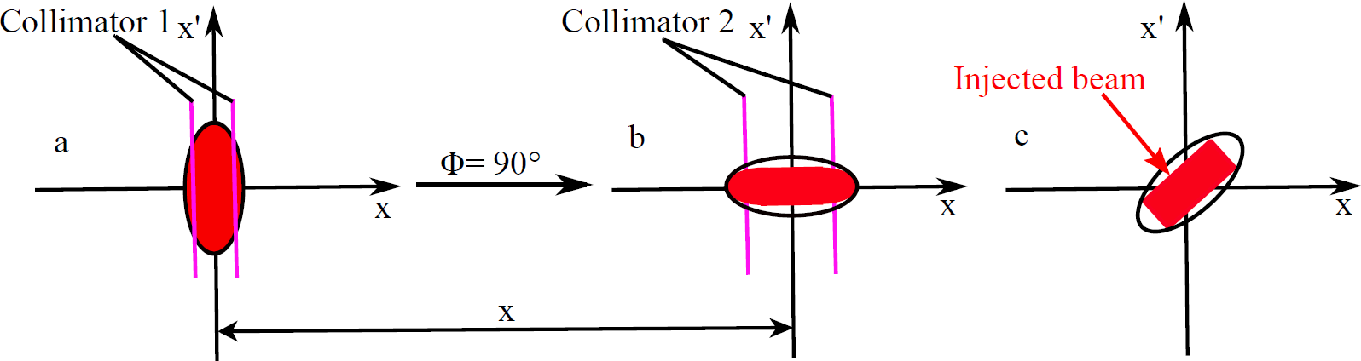
TK-Einstellung
Überlagerung von zwei Strahlen über vier Umläufe
Verlagerung der Teilchenverluste vom SIS18 zum Transferkanal (TK)
Schutz des Injektionsseptums
Verbesserung des dynamischen Vakuums im SIS18
Reduzierung der injizierten Emittanz und Erhöhung der Strahlbrillanz

Slide 16
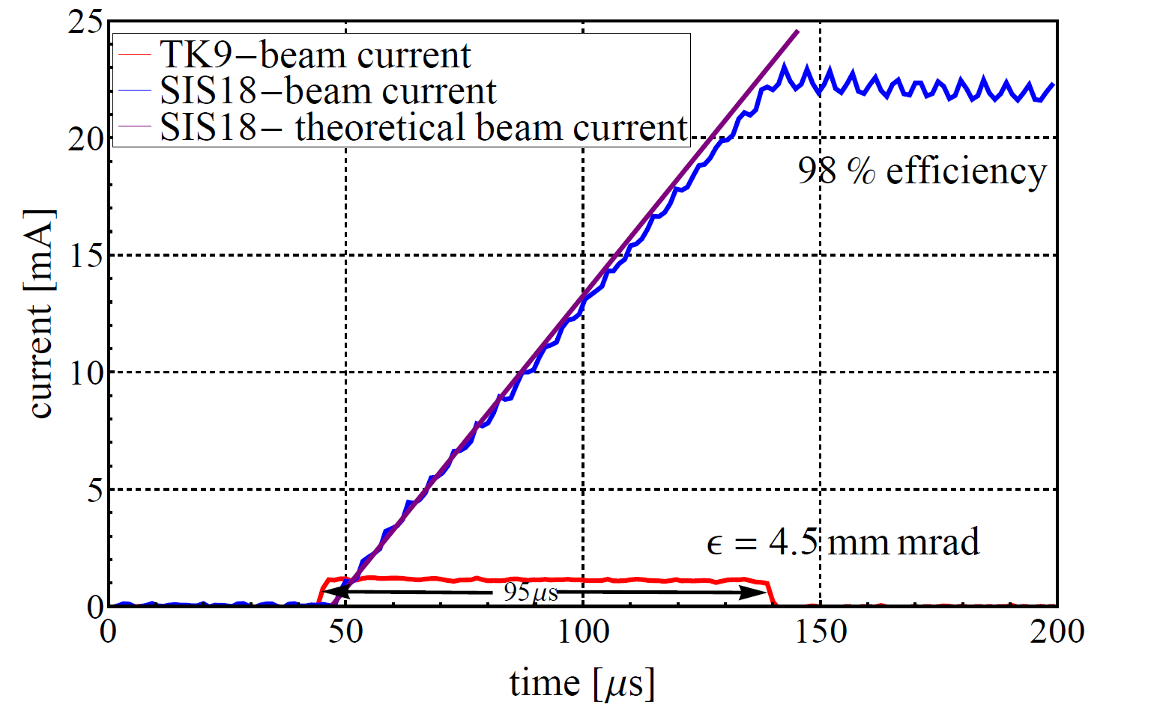
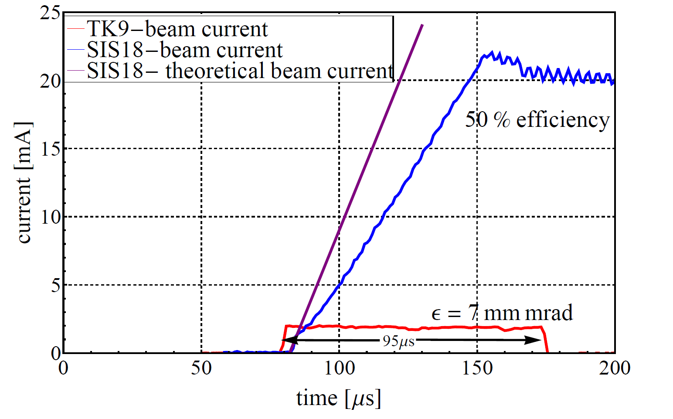
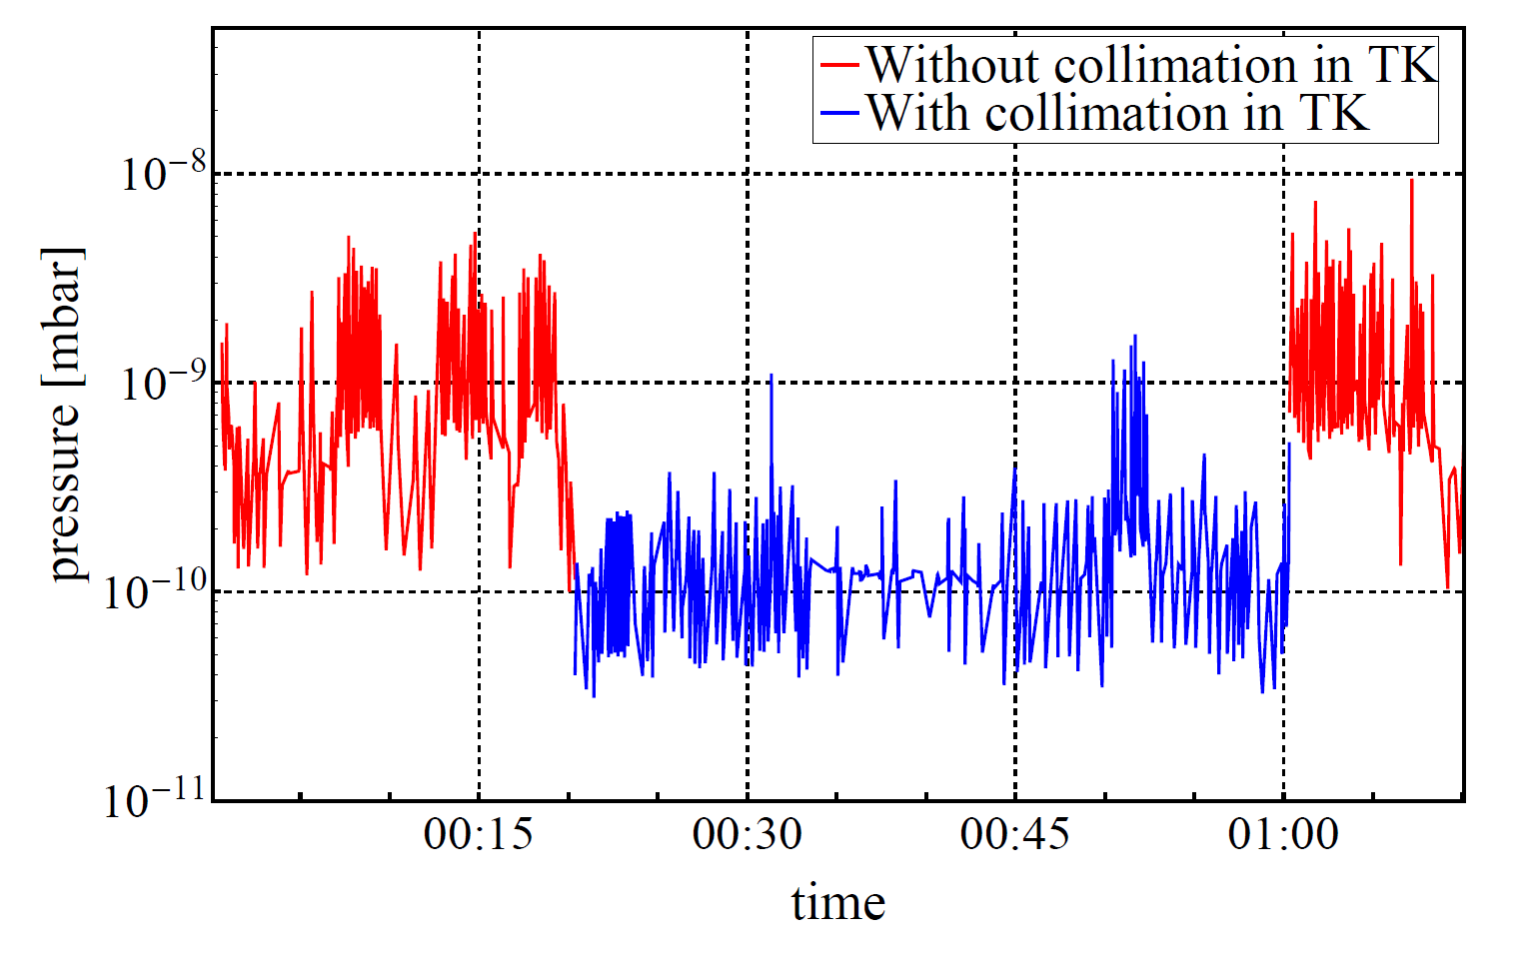
Vergleich MTI (mit und ohne Beschneidung im TK)
Durch eine Kollimation im TK lässt sich die MTI-Effizienz erhöhen und ein stabiler, höherer Strahlstrom erzielen. Insbesondere, weil dadurch das Vakuum stabiler bleibt.

Slide 17
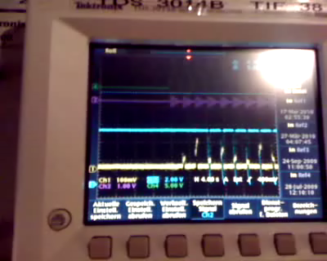
Septumüberschläge vermeiden durch Beschneidung im TK

Slide 18
Danke für Eure Aufmerksamkeit!
Fragen?

Slide 19
Backup

Slide 20


TK Collimation:Envelope and Emittance Fit
Emittance fit through three PG
Command to show the emittance value is akop
read
TK6DS2H
TK7DS3H
Septum
Emittance fit
PG

Slide 21

TK-Collimation: Phase Advance
Switch MIRKO to calculate the phase advance
Phase advance between Collimators and septum: MIRKO command @SCHLITZE
Phase advance between PGs: MIRKO command @PROFILGITTER
φ:TK6DS2H, TK7DS3H ≈ 90°
φ:TK7DS3H, S12ME1I ≈ 360°
Phase advance

Slide 22

TK Collimation: TK Envelope

Slide 23

Collimation Results: Septum Protection
Without collimation:
Sparkover and vacuum breakdown
High losses during ramp
With collimation:
Stable septum voltage (no sparkover)
Stable beam current

Slide 24

Collimation Results: SIS18 Intensity

Slide 25

Backup: Breiter Strahl

Slide 26

Backup:Firstturngitter

Slide 27

Backup: Non Linear Bump

